Slide 1
BİTKİ HORMONLARI
Bitkilerde çeşitli fizyolojik değişimleri kontrol etmek için doğal olarak oluşan ve sentezlendiği yerden diğer bölgelere de taşınan, taşındığı yerde de etkisini sürdüren, çok az miktarlarda etkili olan maddelere hormon adı verilir.

Slide 2
Bitkilerde neden oldukları değişimlere göre şu şekilde sınıflandırılır:
1. Büyüme hormonları
a. Stimülatörler (Uyarıcılar)
Oksinler
Giberelinler
Sitokininler
b. İnhibitörler (Engelleyiciler)
Absisik asit
Etilen
2. Organ yapıcı hormonlar
Florigen (fotoperiyot…..çiçek yapıcı)
Vernalin (vernalizasyon….çiçek yapıcı)
Rizokalin (kök yapıcı)
3. Yara hormonları: Trauma veya nekro

Slide 3
Oksinler
Oksinlerin bitki gelişiminde en bilinen, oksinin keşfinde de ilk dikkati çeken etkisi Fototropizmadır. Oksinin bitkinin fototropik davranışındaki büyümeye etkisi gövdede ışık kaynağına yaklaşma, ışık almayan kökte ise ışık kaynağından uzaklaşma şeklindedir.
Fototropizmanın açıklanması için yapılan deneyler bitkilerin ışık alan yüzeylerindeki hormon içeriğinin daha düşük, diğer bölgede ise yüksek olduğunu ortaya koymuştur. Işık almayan bölgelerdeki hücreler daha çok büyümekte ve kıvrılma meydana gelmektedir.

Slide 4
Oksinlerin büyümeyi arttırıcı etkileri iki mekanizma ile açıklanmaktadır
Oksinler hücre çeperine H⁺ iyonu taşınımını arttırıp hücre çeperinin
esnekliğini arttırarak hücreye daha çok su alınmasını sağlarlar.
Büyümenin aynı hızda olması için gerekli olan spesifik m RNA transkripsiyonunu uyarırlar.

Slide 5
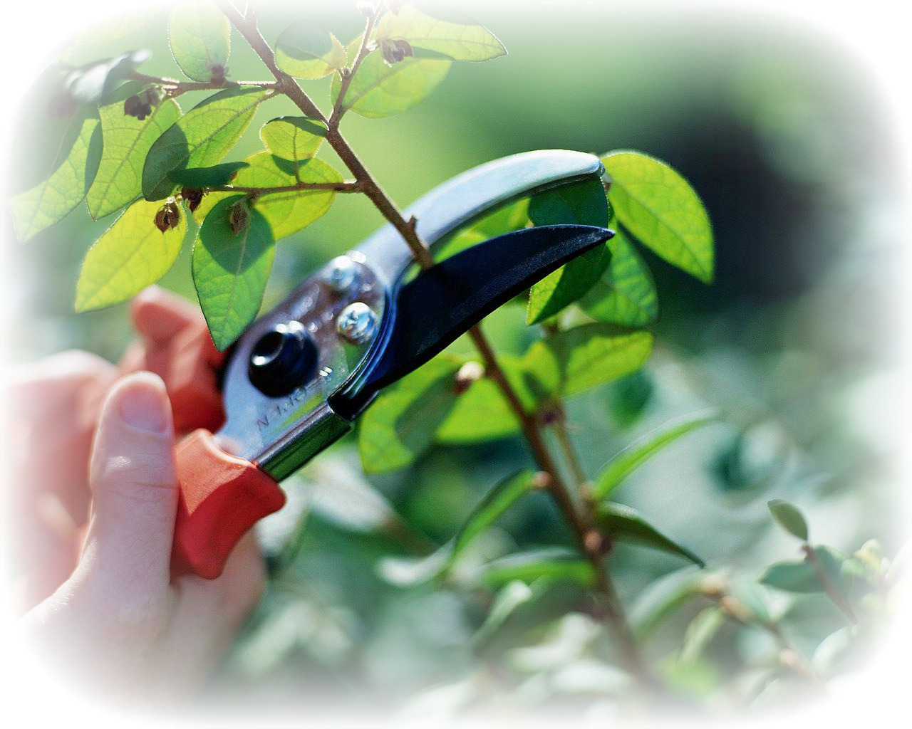
Tepe tomurcuğunun gövdedeki yanal tomurcuklar üzerinde oluşturduğu büyüme sınırlayıcı etki Apikal Dominansi olarak bilinmektedir. Bitki yetiştiricilerinin belirli zamanlarda yaptıkları budama işlemi yani tepe tomurcuğunun uzaklaştırılması, bitkiye çok dallı bir görünüm kazandırmak yanında apikal dominansinin kaldırılmasını da sağlamaktadır. Gövdede normal oksin bulunması durumunda lateral tomurcukların büyümesi durdurulmaktadır.

Slide 6
Bitki üretiminde oksinin en belirgin bir başka etkisi lateral kök oluşumunu uyarmasıdır. Oksin perisikl'daki bir grup hücrede bölünmeyi uyararak lateral kök oluşumunu sağlar. Bu hücrelerin olgunlaşıp yeniden hücre bölünme yeteneği kazanması ile de adventif kökler oluşur.
Sağlam bir bitkiden yaprakların, çiçeklerin ve meyvelerin dökülmesi olayı Absisyon olarak bilinmektedir. Bu organlar gövde ile bağlantılı yerlerinden Absisyon Bölgesi ile ayrılır. IAA'nın yaprak absisyonunu geciktirdiği bilinmektedir. Genç yapraklarda oksin miktarı fazladır. Yaprağın olgunlaşmasıyla oksin konsantrasyonu azalır.

Slide 7
Bitki fizyolojisinde "absisyon" olarak adlandırılan yaprak dökülmesi, başlı başına bir inceleme konusudur ve burada cereyan eden biyokimyevî olaylar, bütün detaylarıyla bilinmemektedir. Bir yaprağın dalından kopuncaya kadar geçirdiği absisyon olaylarını şöyle sıralayabiliriz:
Sonbahar geldiğinde mevsim sebebiyle çevre şartlarında meydana gelen değişmeler (günlerin kısalması, sıcaklığın azalması vs.) yapraklardaki hormon dengesine tesir etmektedir.
Meselâ büyümeyi teşvik edici oksin ve sitokinin grubu hormonların miktarları yaprakta azalırken, absisik asit ve etilen gibi engelleyici hormonların miktarları tedricen artar. Halbuki bu durum, bahar ve yaz mevsimlerinde tersinedir. Sonbaharda engelleyici hormonlardan absisik asit, yapraktaki mezofil hücrelerinin gen merkezlerine tesir edecek proteaz, RNA ve klorofilaz gibi parçalayıcı enzimlerin sentezini teşvik eder. Bu enzimler de sırasıyla protein, RNA ve yaprağa yeşil rengi veren klorofil moleküllerini parçalarlar.
Böylece yapraklar yeşilliğini kaybederek yavaş yavaş sararıp, hücrelerindeki parçalayıcı enzimlerce parçalanan besin maddeleri yaprak sapından geçerek, bitkinin kök ve gövdesindeki parankima hücrelerinde depolanırlar. Bu sayede yapraktaki besin maddeleri israf edilmezken, maksimum tasarruf esaslarına uyulmuş olur. Çünkü ilkbaharda yapraklar yeniden teşekkül ederken, depo edilen bu maddeler yapı malzemesi veya enerji kaynağı olarak tekrar kullanılacaktır.
Besin maddelerinin gövdeye taşınmasını müteakiben yapraktaki hormonlar da yaprak sapına giderek, sapın gövdeye yakın bir yerinde absisyon tabakasının teşekkülüne sebep olurlar. Buradaki hücrelerde absisik asit ve etilen hormonları, sellülaz ve pektinaz enzimlerinin sentezini teşvik ederler. Bu enzimler de hücre arasındaki bağlantının yavaş yavaş gevşemesine ve hücrelerin birbirinden ayrılmalarına sebep olurlar.
Bu ayrılma, önce sapın dış kısımlarında başlayıp içeriye doğru devam eder. Sadece en iç kısımda yaprağa su getiren odun boruları kalır. Bunlar da cansız ve çok ince olduklarından, bir esinti veya yağmur damlası gibi küçük bir dış tesire maruz kalan yaprak kolayca kopar ve yere düşer.
Yaprak yere düştüğünde, yapısında çok az miktarda besin maddesi kalmıştır. Bunlar da topraktaki mikroorganizmalar tarafından parçalanarak gübre haline getirilir. Yaprağın koptuğu yerde yeni hücreler meydana gelerek buradaki açıklık bir kallus dokusuyla tamamen kapatılır. Bu doku, bitkideki su kaybını önler. Ayrıca çeşitli dış tesirlerden, meselâ kışın soğuklarından, havadaki zararlı gazlardan veya bakteri ve mantarlar gibi patojenlerden bitkinin korunmasını sağlar?

Slide 8
Oksin çiçek tomurcuğu gelişimini de düzenler.
Tozlaşma ve bunu takiben döllenmeden sonra meyve gelişimi, gelişen tohumlarda üretilen oksine bağlıdır.
Döllenme oluşmadan bazı çiçeklere oksin uygulandığında ovaryum büyür ve tohumsuz bir meyve gelişir. Böyle tohumsuz meyvelerin oluşumuna Partenokarpi denir. Bu yöntemle elde edilen meyvelere de Partenokarpik Meyve adı verilir.
İletim demeti farklılaşmasında oksin önemli bir rol oynamaktadır. Çok yıllık odunlu bitkilerde ilkbaharda gelişen tomurcuk tarafından üretilen oksin kambiyum gelişimini bazipetal yönde uyarmakta böylece sekonder büyüme başlamaktadır. Sonbaharda tomurcuklar tarafından üretilen oksin miktarı azaldığı için kambiyum etkenliği de azalmaktadır

Slide 9
Üretildiği yer:
Gövde ve kök uçlarında , yapraklarda meristematik hücreler tarafından oluşturulur.
Etkisi:
Büyüme bölgesindeki hücrelerin büyümesini sağlar.
Bazı dokularda hücre bölünmesini uyarır.
Yeni köklerin oluşumunda rol oynar.
Hücre , doku farklılaşması sağlar.
Gövde, kök, yaprak ve meyve büyümesini sağlar.
Fototropizmaya neden olur.
Ovaryum gelişimini uyarır ve tohumsuz meyve oluşumunu sağlar.
İlkbaharda kambium faaliyetini başlatır.
Döllenen çiçeğin ve yaprakların dökülmesini önler
Az salgılandığında yapraklar dökülür.
Çok salgılandığında büyüme ve gelişmeye ket vurur.
Stomaların açılıp kapanmasına etki eder.

Slide 10
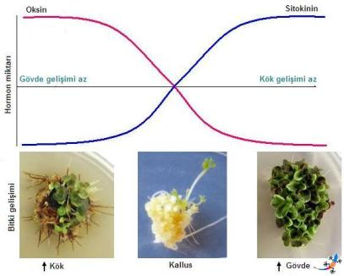

Slide 11
2. Giberellinler
Giberellinlerin bitki gelişiminde en önemli etkisi gövde uzamasını sağlamasıdır. Giberellinler hem hücre bölünmesini uyararak hem de uzamayı sağlayarak gövdenin uzamasına neden olur.
Gelişen tohumlarda yüksek konsantrasyonlarda oluşan giberellinin tohum çimlenmesinde ve dormansinin kontrolünde önemli fonksiyonları olduğu bilinmektedir. Tohum çimlenmesinde depo nişastasının hidrolize edilmesini sağlayan enzim (α-amilaz) oluşumunu sağlayarak nişastanın embriyo tarafından kolaylıkla kullanılabilen şekerlere dönüşümüne yardımcı olur ve çimlenmeyi kolaylaştırır. Giberellik asidin bu etkisinden bira endüstrisinde malt imalinde yararlanılmaktadır.

Slide 12
Giberellinlerin özellikle Uzun Gün Bitkilerinde çiçeklenmeyi uyarırlar. Ispanak (Spinacia oleracea h.) bitkisi kısa gün koşullarında rozet formundadır ve bu safhada 13 - hidroksile giberellin düzeyi oldukça düşüktür. Birinci yıl vejetatif gelişimini tamamlayarak ikinci yıl çiçeklenen iki yıllık (biannual) bitkilerde giberellin uygulaması ile ilk yıl çiçeklenme elde edilebilmektedir.
Giberellinler bitkilerin çiçeklenebilmesi için ışık gereksinimini karşılamada olduğu gibi bazı tohumların çimlenmesi için, bazı bitkilerin de çiçeklenme için gereksinim duyduğu soğuk periyodu karşılayabilmektedir.
Giberellinlerin diğer etkileri; yapraklarda ve turunçgil meyvelerinde yaşlanmayı geciktirme ve yaprak görünümünü etkileme olarak sıralanabilir.

Slide 13
Gövdenin hızlı ve anormal uzamasını sağlar.
Tohum çimlenmesini uyarır.
Çiçeklenmeyi ve erken çiçek açmayı uyarır.
Meyve büyümesini sağlar.
Tohumda depo nişastanın kullanılabilir glikoza dönüşümünü uyarır.

Slide 14
3. Sitokininler
Sitokininler hücre bölünmesini ve özelleşmemiş genç hücrelerde farklılaşmayı ilerletir. Doku kültürü ortamında oksin/sitokinin oranı yüksekse köklenme, sitokinin/oksin oranı yüksekse sürgün oluşumu, her iki hormonun yüksek oranda bulunması ise kallus gelişimini kolaylaştırmaktadır.
Sitokinin ve oksinin antagonistik etkisiyle apikal dominansi etkisi azaltılmaktadır. Oksin aksiller tomurcuğun büyümesini geriletirken, sitokinin yanal tomurcukların büyümesini hızlandırmaktadır.
Fazla miktarda sitokinin üreten bitkilerin gövde apikal meristemleri daha çok yaprak oluşturur. Tohumlar karanlıkta çimlenirler. Fakat fide döneminden sonra ışık etkisinde kalmaları gerekir. Fide döneminden itibaren yeteri i ışık alamayan bitkiler normal gelişim gösteren örneklerinden daha uzun boylu ve az klorofil içermeleri nedeniyle daha sarı görünümdedirler. Böyle bitkilere Etiyole Bitkiler adı verilir. Karanlıkta gelişen fidelerin proplastitleri Etiyoplast şeklinde gelişir. Etiyoplastlar içerdikleri karotinoidlerden dolayı sarı renklidirler.

Slide 15
Üretildiği yer:
Sitokininlerin ana kaynağı köklerdir.
Etkisi:
Hücre bölünmesini uyarır.
Bitkide büyümeyi sağlar.
Protoplastların kloroplastlar haline gelmesini sağlar.
Yaprak dökülmesini engeller.
Tomurcuklardan filiz ve yaprak oluşumunu uyarır.

Slide 16
4. Absisik Asit
Bitki büyümesinde engelleyici etkilere sahip hormona Absisik Asit (ABA) adı verilmesi şanssız bir seçimdir. Çünkü absisik asit öncelikle dormansi ile ilgili olup pek çok bitkide Absisyon Sürecini uyarmaz. Donma, yüksek tuz içerikleri ve kuraklık gibi uygun olmayan koşullarda kalan bitkilerde doku değişimlerini ilerletir.
Bazı bitkilerin oluşturduğu tohumların uygun koşullara ekildiğinde çimlenmemesi ya da çimlenmenin bir dinlenme periyodundan sonra gerçekleşebilmesine Dormansi, bu olayın tohum testasından ya da embriyo gelişiminden kaynaklanması durumuna göre de Tohum Dormansisi ya da Embriyo Dormansisi adı verilmektedir. Embriyo dormansisinin giberellik asit gibi büyüme uyarıcı hormonların bulunmaması buna karşılık absisik asit gibi engelleyicilerin bulunmasından dolayı olduğu düşünülmektedir.
Tohum dormansisi ABA/GA oranı ile kontrol edilir. Örneğin birçok bitkide tohumlarda ABA üretimindeki artış IAA ve GA düzeylerindeki azalmayla aynı zamanda olmaktadır. Sitokininler de dormansinin kırılmasında etkilidirler. Bu nedenle bitkilerde tohum dormansisi birkaç hormonun etkileşimi ile kontrol edilmektedir.

Slide 17
Bitki dokusunda su eksikliği durumunda yapraklardaki ABA miktarı başlangıçtaki değerin 50 katına ulaşır. ABA stomaların kapanmasına neden olarak transpirasyon ile yitirilen suyun azalmasında önemli bir rol oynamaktadır. ABA bekçi hücrelerinden apoplasta K⁺ iyonu salgılanmasını artırarak bekçi hücrelerinde nişasta oluşumuna neden olmaktadır
Kök dokusuna ABA uygulaması su akışını ve iyon değişimini uyarmaktadır. ABA'nın turgoru sadece transpirasyonu azaltarak değil aynı zamanda köklere su alınımını arttırarak da düzenlediği bilinmektedir.
Tomurcuk ve tohumlarda uyku halinin başlaması.
Hücre bölünmesinin azaltılması.
Su kaybında stomaların kapanması.
Yeşil yaprakların yerini koruyucu pulların alması.

Slide 18
5. Etilen
Artan etilen üretimi ile gövde uzaması engellenmekte, kollenkima ve sklerankima gibi destek sağlayan dokularda hücre duvarı kalınlaşması artmaktadır
Etilen özellikle dikotil bitkilerde yaprakların üst yüzeyindeki hücrelerin uzamasını teşvik ederek yaprak epinastisine neden olduğundan genellikle gövdelerin ve köklerin uzamasını inhibe eder. Bu durumda gövde ve kök daha kalın bir şekil alır.
Etilenin neden olduğu kök ve gövde kalınlaşması topraktan çıkan dikotil fideleri için yaşamsal bir değer taşır.

Slide 19
Etilen kimi türlerde tohum ve tomurcuk dormansisini kırar. Gramine tohumlarına uygulandığında dormansiyi kaldırarak çimlenmeyi başlatır. Bazı türlerin tohum çimlenme hızını artırır. Tomurcuk dormansisi de etilen ile bozulabilmektedir. Etilen suya batık sucul bitkilerin boyca büyümesini hızlandırır. Suya batık bitkilerin dokularında etilen arttığı için bu bitkilerde büyüme uyarılır. Fakat su içinde difüzyon ile etilen yitimi yavaşlatılır. Suya batık bitkiler su içindeki parçaların büyümesini ilerleten yüksek etilen yoğunluklarının etkisinde kalırlar.
Etilenin birçok bitkide çiçeklenmeyi engellemesine karşın ananas ve onun dahil olduğu familyanın birçok üyesinde çiçeklenmeyi uyardığı bilinmekte, bu nedenle ticari olarak kullanılmaktadır.
Etilen yaprak absisyonuna ve bitkinin değişik kısımlarında yaşlanmaya özgü diğer değişikliklere neden olmaktadır.
Meyve olgunlaşmasını uyarır.
Yaprak dökülmesini uyarır.

Slide 20
BİTKİ HORMONLARININ BİTKİDE DAĞILIMI
Oksin aktif büyümenin olduğu apikal meristemlerde oluşur. Eğer bu yaşam faaliyeti yok edilirse oksin sentezi gerçekleşmez. Kök meristemleri oksin salgılamamakta, fakat bitkinin üst kısımlarında oluşan oksin taşınma sırasında parçalanmayıp bunun bir kısmı kökte birikmektedir.
Oksin floem ve ksilem ile taşınmaz. Vasküler demetler ile bağlantılı parankima hücreleriyle taşınır. Oksin saatte 1 cm gibi çok yavaş hareket eder.
Giberellinin çok yoğun olarak tepe tomurcuklarında, kıvrılmış genç yapraklarda ve genç nodyum aralarında bulunduğu gözlenmiştir. Yaşlı dokularda ise çok az miktarda bulunur. Apikal tomurcuklar ve genç yapraklar giberellin üretim merkezleridir.

Slide 21
Giberellin ve oksinin bitkideki dağılımı büyük benzerlik göstermesine karşın bitki içindeki taşınımlarında farklılık tespit edilmiştir. Oksinin bitkide tek yönde taşınmasına karşın giberellinler ksilem ve floemde serbestçe hareket edebilmektedir.
Sitokininler genel olarak tohum, meyve, yaprak gibi genç organlarda en yüksek düzeyde bulunur.
Tüm bitkilerde kök apikal meristemleri önemli sitokinin sentez yerleridir. Kökte senlezlenen sitokininler ksilem ile topraktan alınan su ve mineraller ile birlikte gövdeye taşınır.
Yapraklardaki kloroplastlar ABA oluşturan karotenoidler içermektedir. Bitkilerdeki ABA hareketi giberellinlerinkine benzer.

Slide 22
BİTKİ BÜYÜME DÜZENLEYİCİLERİ
Bitkilerde çeşitli büyüme olaylarının düzenlenmesinde rolü olan büyüme hormonlarına benzer etkilere sahip çeşitli yapay kimyasal maddelere Bitki Bü­yüme Düzenleyicileri ya da Sentetik Bitki Büyüme Regülatörleri adı verilmektedir. Bitki gelişimini ilerletici özellikleri yanında bu maddelerden zararlı bitkiler ile savaşımda Herbisit olarak da yararlanılmaktadır.
İndolbütirik Asit (IBA) köklenmede, doğal veya sentetik IAA'den daha fazla etkilidir. Doku kültürlerinde kullanılan doku parçalarının köklendirilmesinde, Partenokarpik yani çekirdeksiz meyve üretilmesinde en yaygın kullanılan eksinlerdir.

Slide 23
NAA zararlı bitkilerin öldürülmesinde aktivitesini oksine göre daha uzun devam ettirebildiği için bir herbisit olarak kullanılabilmektedir. Özellikle mısır, buğday, pirinç ve çavdar tarlalarında geniş yapraklı türlerle savaşımda çok büyük öneme sahiptir.
2,4 Diklorofenoksiasetik Asit (2,4 - D) IAA'den belirgin şekilde daha etkilidir. Aşırı dozlar uygulama takvimine uyulmadığı durumlarda tehlikeli olmaktadırlar. Herbisit olarak kullanılan 2,4-D, dikotiller üzerinde monokotillerden daha çok etkili olmaktadır

